Slide 1

App Inventor
手机积木式编程

Slide 2

移动互联网时代！
爱玩App
想开发App
App Inventor，助力创意实现！

Slide 3
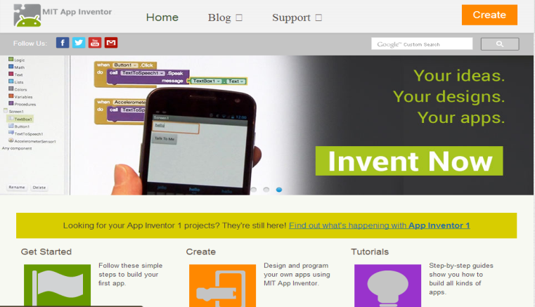
App Inventor简介
App Inventor是由Google公司开发的一款在线开放的Android编程工具软件，通过图形化积木式的拖放组件来完成Apps开发
App Inventor在2012年1月移交给麻省理工学院MIT的行动学习中心，并由MIT发布使用，目前已经发布了第2版本

Slide 4

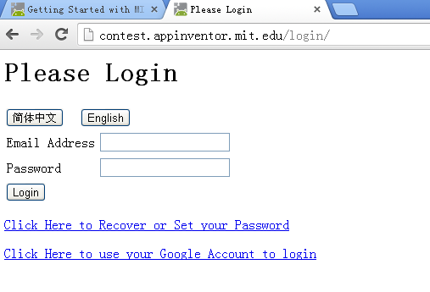
Create，开始开发
1、广州市教育信息中心（电教馆）服务器
http://app.gzjkw.net/
2、http://ai2.appinventor.mit.edu/
注意，不支持IE浏览器，建议Chrome或FireFox

Slide 5
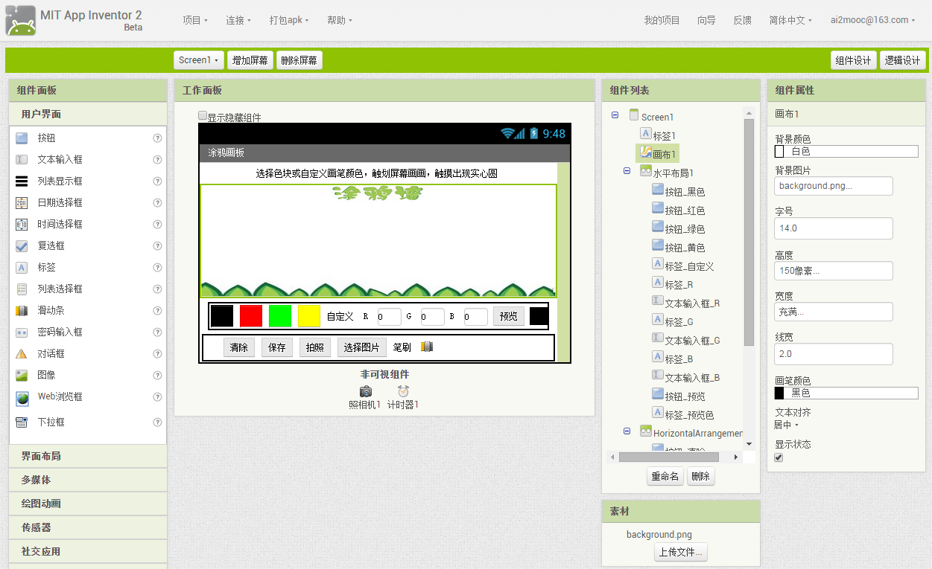
设计器 Designer

Slide 6
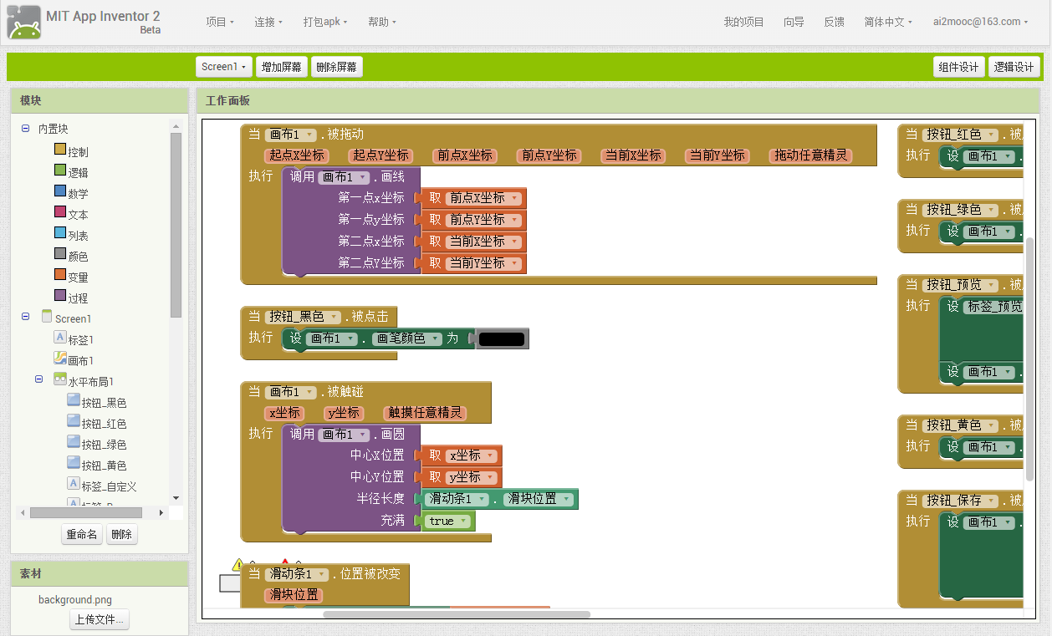
块编辑器 Blocks

Slide 7
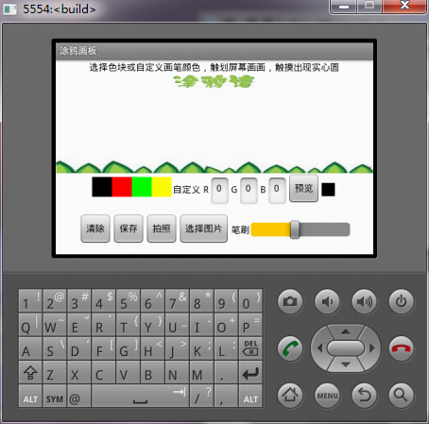
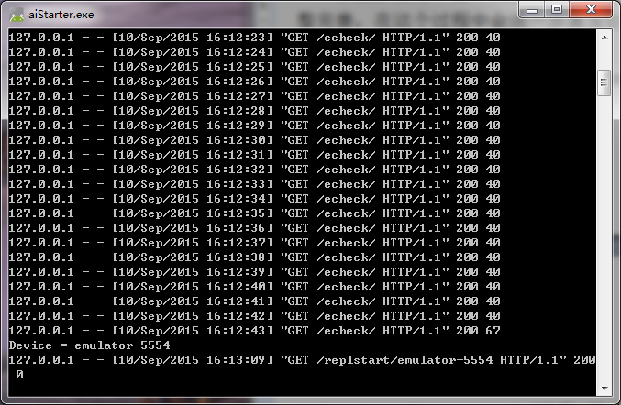
采用模拟器进行运行调试

Slide 8

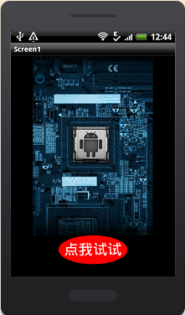

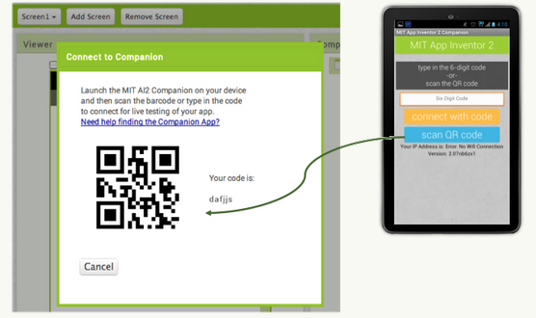
USB连接
运行模拟器aiStarter
选择“连接->USB”

Slide 9
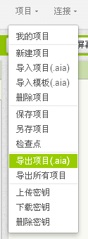
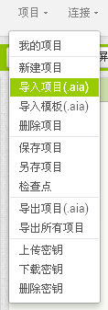

项目源代码下载、上传
下载
上传
名称不能和已有项目重复

Slide 10


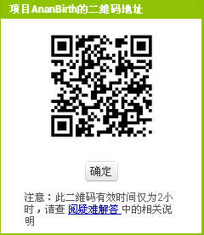

Apk文件打包、下载
手机二维码下载
下载到本地计算机

